Slide 1
补码加减算法
2.4 加、减、乘、除的
定点运算方法

Slide 2
补码加减算法
2.4.1 定点补码加减法

Slide 3
补码加减算法
补码加法原理
当：|X|<1,|Y|<1, |X+Y|<1
有 [X]_{补}+[Y]_{补} = [X+Y]_{补} mod2
证：
1. 当 X>0, Y>0, X+Y>0 此时 [X]_{补}=X, [Y]_{补}=Y
[X]_{补}+[Y]_{补} = X+Y =[X+Y]_{补}
∵X+Y >0
2-1. 当 X>0, Y<0, X+Y>0 此时 [X]_{补}=X ，[Y]_{补}=2+Y
[X]_{补}+[Y]_{补} = X+2+Y =2+(X+Y) = X+Y= [X+Y]_{补}
∵X+Y >0 例如 X+Y= 0.1011
则 10.0000
+ 0.1011
1 0.1011

Slide 4
补码加减算法
2-2. 当 X>0, Y<0, X+Y<0 此时 [X]_{补}=X ，[Y]_{补}=2+Y
[X]_{补}+[Y]_{补} = X+2+Y =2+(X+Y) = [X+Y]补
3. 当 X<0, Y>0 证明同2
4. 当 X<0, Y<0，一定有X+Y<0 此时 [X]_{补}=2+X ，[Y]_{补}=2+Y
[X]_{补}+[Y]_{补} = 2+X+2+Y =2+(2+X+Y) = 2+[X+Y]_{补}= +[X+Y]_{补}
例如 [X+Y]补= 1.1011
则 10.0000
+ 1.1011
1 1.1011

Slide 5
补码加减算法
例1 x= .1001, y=.0101;
则 [X]补 0.1001
+ [Y]补 0.0101
[X+Y]补 0.1110
x + y = + .1110
例2 x= +.1011, y=－.0101;
则 [X]补 0.1011
+ [Y]补 1.1011
[X+Y]补 10.0110
x + y = + .0110
例3 x= -.1001, y=－.0101;
则 [X]补 1.0111
+ [Y]补 1.1011
[X+Y]补 11.0010
x + y = －.1110

Slide 6
补码减法原理
补码加减算法
[X－Y]_{补} = [X]_{补}+[－Y]_{补} = [X]_{补}－[Y]_{补} mod2
∵[X+Y]_{补} = [X]_{补}+[Y]_{补} ∴ [Y]_{补} = [X+Y]_{补}－[X]_{补} (1式)
∵[X－Y]_{补} = [X+(－Y)]_{补} = [X]_{补}+[－Y]_{补} ∴ [－Y]_{补} = [X－Y]_{补}－[X]_{补} (2式)
1式 – 2式：
[－Y]_{补}+[Y]_{补} = [X+Y]_{补}+[X－Y]_{补}－[X]_{补}－[X]_{补}
= [X+Y +X-Y]_{补}－[X]_{补}－[X]_{补}
= [X+X]_{补}－[X]_{补}－[X]_{补} = 0
∴ [－Y]_{补} = －[Y]_{补}

Slide 7
补码加减算法
问题: 对于减法,原始的运算数是 [X]_{补}－[Y]_{补}，
如何求得 [－Y]_{补}？
对 [Y]_{补} 连同符号位变反末位加1，即可求得[－Y]_{补}
求 [-Y]_{补} 例：Y1 = －0.1110， Y2 = +0.1101
[Y1]_{补} = 1.0010 [－Y1]_{补} = 0.1101 + 0.0001 = 0.1110
[Y2]_{补} = 0.1101 [－Y2]_{补} = 1.0010 + 0.0001 = 1.0011
连同符号位变反
末位加1

Slide 8
补码加减算法
补码减法例
X=+ 1101， Y=+ 0110 ； 则 [X]补 = 01101
[Y]补 = 00110 [-Y]补 = 11010
[X]补 01101
+ [－Y]补 11010
[X-Y]补 100111
X – Y = +0111

Slide 9
补码加减算法
关于溢出
则 [X]补 01011
+ [Y]补 00110
[X+Y]补 10001
例1. X= 1011， Y=0110
两正数相加得负数->上溢
本例中 11+6 =17
但17超出了5位补码的表达能力
作为5位2进制无符号数 17是正确结果
但作为5位补码，10001 代表 －15
例2. X= -1011 Y= -0110
则 [X]补 10101
+ [Y]补 11010
[X+Y]补 101111
两负数相加得正数->下溢
本例中 -11-6 =-17
但-17也超出了5位补码的表达能力
作为5位补码，01111 代表 +15

Slide 10
补码加减算法
溢出的本质：运算结果超出了计数系统的表示能力 。
通常情况下，溢出导致向更高位进位！
例 87
+ 56
1 43
进位
但补码表示中，这个更高的位被用作“符号”，而进位则改变了正确的符号表达， 导致错误。
注意：即便不计进位对符号的影响，在有限字长的情况下，进位的丢失也可能造成错误！

Slide 11
补码加减算法
溢出的判断方法
1。 双符号位法 （变形补码 / 模4的补码）
X 2> X ≥ 0
[X]补 =
4+X = 4 －|X| 0>X ≥ -2
X = +.1001
[X]补= 00.1001
X= -.1001
[X]补: 100.0000
－ .1001
[X]补= 11.0111 mod4
（模4的补码扩大了表达能力）

Slide 12
补码加减算法
例1. X= 1011， Y=0110
X+Y = ？
则 [X]补 001011
+ [Y]补 000110
[X+Y]补 010001
符号位由00 变为01,溢出发生! 上溢。
符号位的高位总是指示正确的符号
例2. X= -1011 Y= -0110
则 [X]补 110101
+ [Y]补 111010
[X+Y]补 101111
符号位由11 变为10,溢出发生! 下溢。
双符号位的溢出判断逻辑 V = Sf1 ○Sf2
+

Slide 13
补码加减算法
溢出的判断方法
2。 单符号位法
分析前例
例1. X= 1011， Y=0110
X+Y = ？
则 [X]补 01011
+ [Y]补 00110
1 1 1
[X+Y]补 10001
例2. X= -1011 Y= -0110
则 [X]补 10101
+ [Y]补 11010
1
[X+Y]补 01111
最高数据位 和 符号位 中一个有进位，另一个没有进位时，溢出！
∴ V = Cf ○ Co
+

Slide 14
补码加减算法
问题： x86 处理器的标志寄存器中的CF位和OF位的作用有什么区别 ？

Slide 15
补码加减算法
问题： x86 处理器的标志寄存器中的CF位和OF位的作用有什么区别 ？
本质都是表示 “溢出”，但进位位CF 是无符号数产生的进位
OF 是有符号数产生的进位

Slide 16
2.4.2 行波补码加减法器原理

Slide 17
数字逻辑方程
补码加减算法
基本逻辑运算： 与、或、非。
数字逻辑的三种相互等价的表达方式： 逻辑方程、真值表、逻辑图
常用逻辑公式：德摩根定理
和的非等于非的积： A+B = A B
积的非等于非的和： A B = A+B

Slide 18
C
C
A | B | C
0 | 0 | 0
0 | 1 | 0
1 | 0 | 0
1 | 1 | 1
与门
&
C = AB
A
B
A
B
C
C
A | B | C
0 | 0 | 0
0 | 1 | 1
1 | 0 | 1
1 | 1 | 1
或门
+
C = A+B
A
B
A
B
C
C
C
非门
C = A
A | C
0 | 1
1 | 0
A
A
A
C
C
A | B | C
0 | 0 | 0
0 | 1 | 1
1 | 0 | 1
1 | 1 | 0
异或门
C = AB +AB
A
B
A
B

Slide 19
一位全加器真值表
补码加减算法
A B Ci | S | Ci+1 x 2¹ + S x 2⁰
0 0 0 | 0 | 0 0
0 0 1 | 1 | 0 1
0 1 0 | 1 | 0 1
0 1 1 | 2 | 1 0
1 0 0 | 1 | 0 1
1 0 1 | 2 | 1 0
1 1 0 | 2 | 1 0
1 1 1 | 3 | 1 1
一位全加器的逻辑方程:
S=ABCi+ABCi+ABCi+ABCi
Ci+1= ABCi+ABCi+ABCi+ABCi
化简后：
S= A Ө B Ө Ci
Ci+1 = AB+ Ci（A Ө B）
= AB Ci（A Ө B）
= ACi+ (Ｂ+Ci)Ｂ
= AB + BCi +CiA
S
Ci+1
Ci
全加器
Y
X

Slide 20
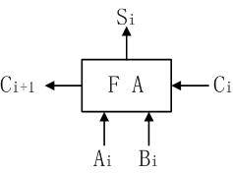
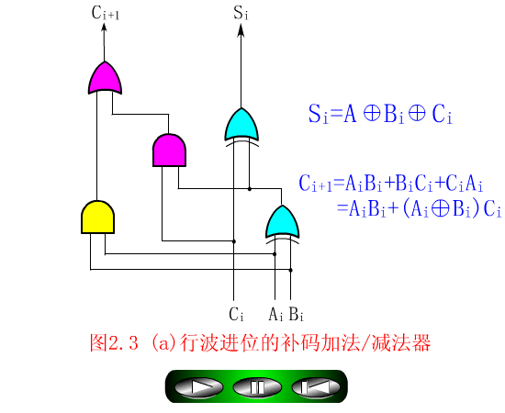
补码加减算法
S= A Ө B Ө Ci
Ci+1 = AB+ Ci（A Ө B）
= AB Ci（A Ө B）
= ACi+ (A+Ci) B
= AB + BCi +CiA

Slide 21
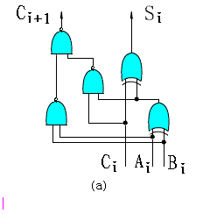
补码加减算法
S= A Ө B Ө Ci
Ci+1 = AB+ Ci（A Ө B）
= AB Ci（A Ө B）
= ACi+ (A+Ci) B
= AB + BCi +CiA

Slide 22
补码加减算法
异或门的用法
0
1
1
0
0
0
0
1
1
0
1
1
直通效果
反相效果
异或门 的经典应用： 可控反相器！

Slide 23
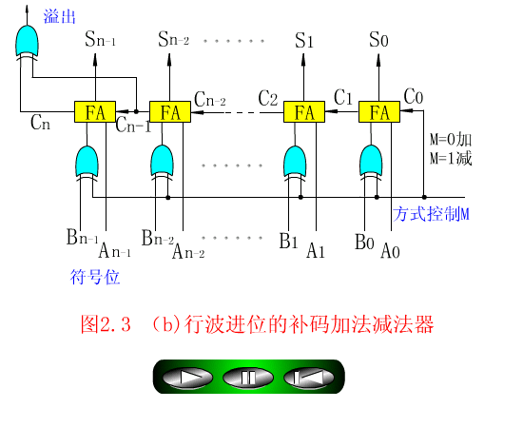
补码加减算法
N位 行波补码加减法器

Slide 24
门延迟示例
Vi
Vi
Vo
Vo
TPHL
TPLH

Slide 25
N位行波加法器延时分析
(n)2T+9T
溢出
共n-1个进位
(n-1)2T+9T
2T+9T
9T
Fn-1
F1
F0
(n)2T+6T
(n-1)2T+6T
4T+6T
2T+6T
C1
C0
Cn-1
Cn-2
6T
3T
M
Bn-1 An-1
B1 A1
B0 A0

Slide 26
串行进位：
Ci=AiBi+AiCi-1+BiCi-1
Fi+2
Fi+1
Fi
+
+
+
Ci+1
Ci
Ci-1
Bi
Ai
并行进位：
Ci=AiBi+AiCi-1+BiCi-1 =AiBi+(Ai+Bi)Ci-1 （1式）
Ci+1=Ai+1Bi+1+(Ai+1+Bi+1)Ci （2式）
Ci+1=Ai+1Bi+1+Ai+1AiBi+Bi+1AiBi+Ai+1AiCi-1+Bi+1BiCi-1+Ai+1BiCi-1+Bi+1AiCi-1
Fi+2
Fi+1
Fi
Ci+1
Ci
+
+
Ci-1
Bi
Ai
Bi+2
Ai+2
Bi+1
Ai+1

Slide 27
一位十进制加法器 （一位BCD加法器）
补码加减算法
用4位二进制加法器构造一位十进制加法器
两个1位十进制数相加，其结果可以为 0，1，2，3，4，5，6，7，8，9
10，11，12，13，14，15，16，17，18
1010 +0110 0001 0000
1011 0001 0001
1100 0001 0010
1101 0001 0011
1110 0001 0100
1111 0001 0101
10000 0001 0110
10001 0001 0111
10010 0001 1000
正确的本位和
加6的判断条件：
和大于9 或有进位！
本位发生进位
错误的本位和

Slide 28
补码加减算法
一位BCD加法器逻辑
Si3
Si2
Si1
Si0
+
+
+
0
控制逻辑
S‘i3
S‘i3
S‘i3
S‘i3
+
+
+
+
Xi3
Xi3
Xi3
Xi3
Yi3
Yi3
Yi3
Yi3

Slide 29
补码加减算法
一位BCD加法器逻辑
Si3
Si2
Si1
Si0
+
+
+
0
S‘i3
S‘i3
S‘i3
S‘i3
+
+
+
+
Xi3
Xi3
Xi3
Xi3
Yi3
Yi3
Yi3
Yi3

